Slide 1

Sintassi SQL

Slide 2
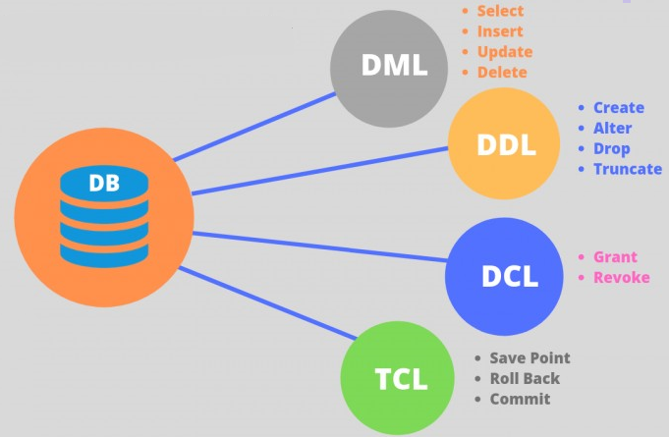
Sintassi SQL
DDL: Data Definition Language
DML: Data Manipulation Language
DCL: Data Control Language
TCL: Transaction Control Language

Slide 3
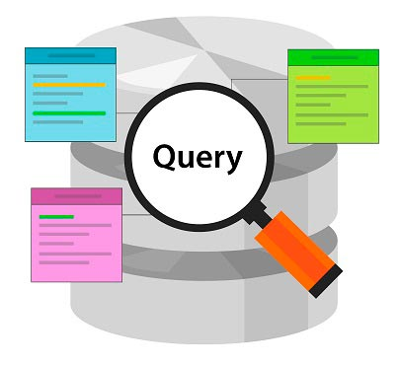
QUERY
In informatica il termine query viene utilizzato per indicare l'interrogazione da parte di un utente di un database, strutturato tipicamente secondo il modello relazionale, per compiere determinate operazioni sui dati (selezione, inserimento, cancellazione dati, aggiornamento ecc.). Solitamente una query utilizza un linguaggio di interrogazione interpretato rappresentato dallo standard SQL (Structured Query Language) per renderla più comprensibile al DBMS.

Slide 4
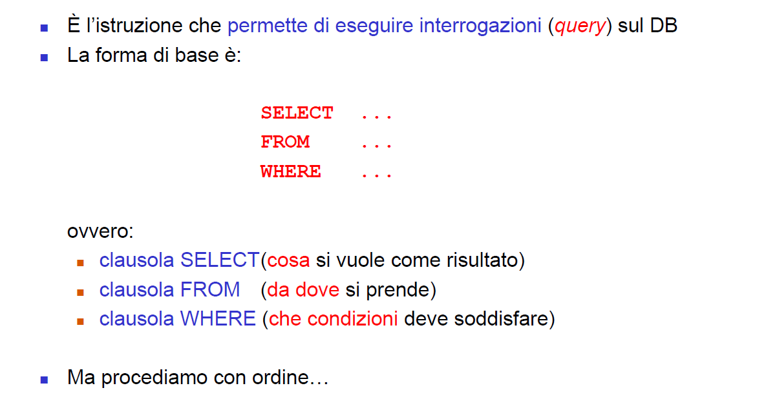
L’istruzione SELECT

Slide 5
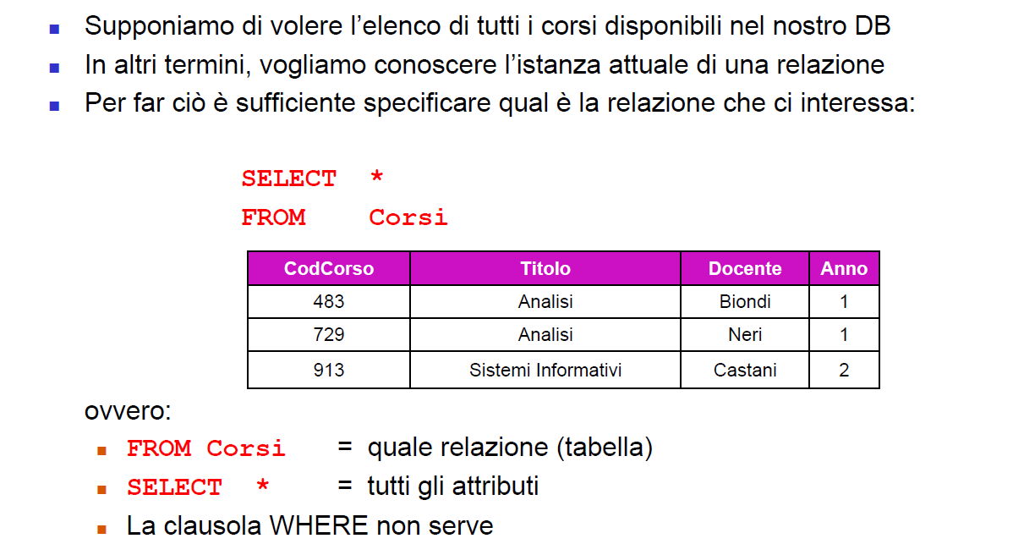
L’istruzione SELECT

Slide 6
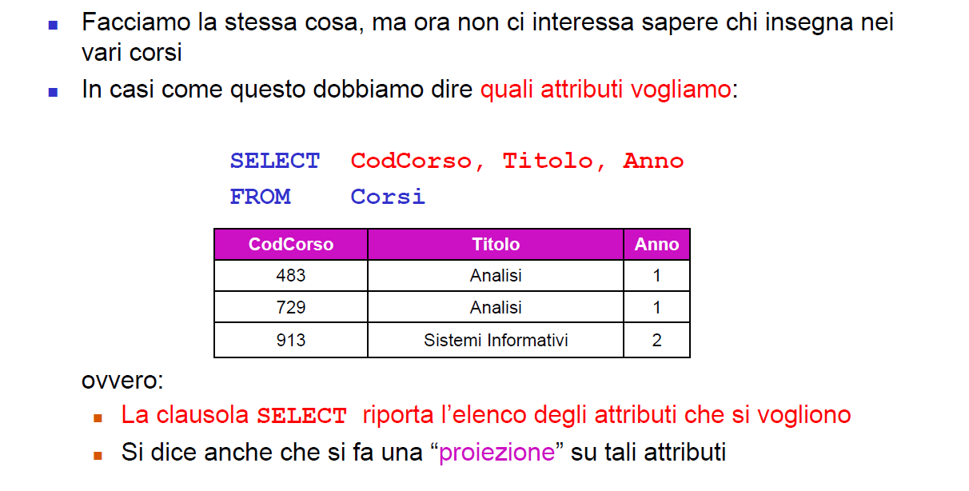
SELECT: Vedere solo alcuni attributi

Slide 7
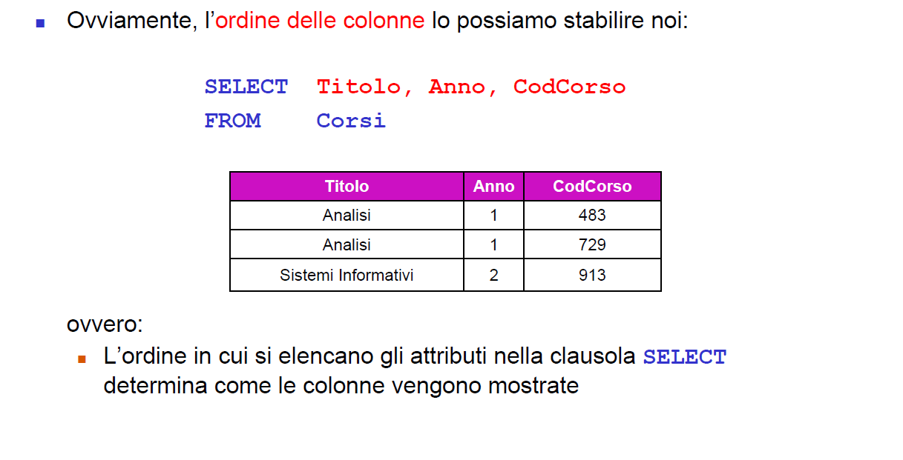
SELECT: Vedere solo alcuni attributi

Slide 8
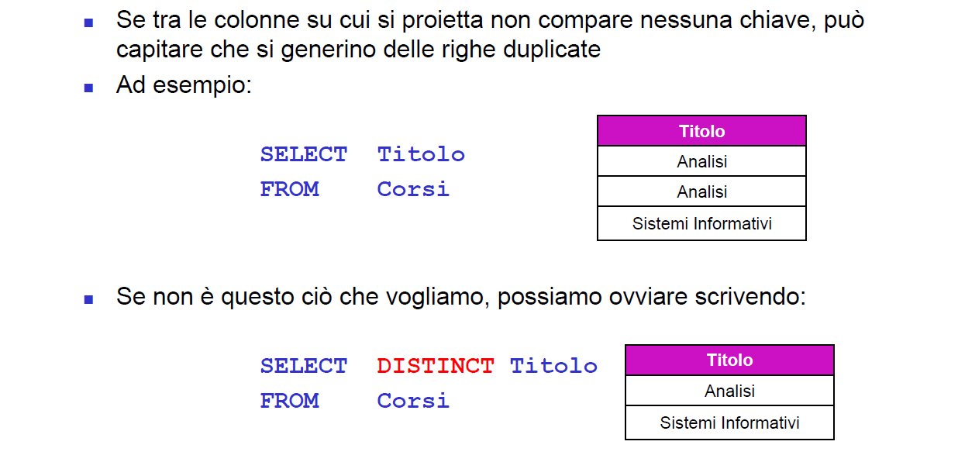
SELECT: Risultati replicati

Slide 9
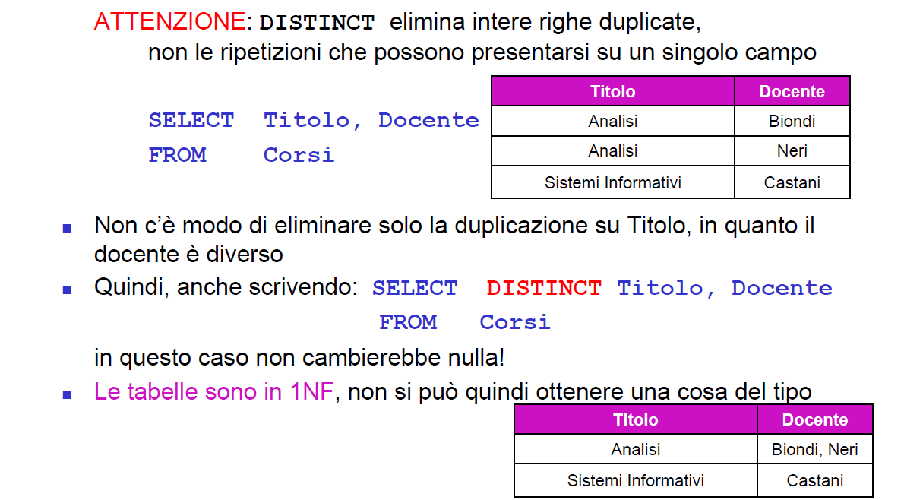
SELECT: Risultati replicati e DISTINCT

Slide 10
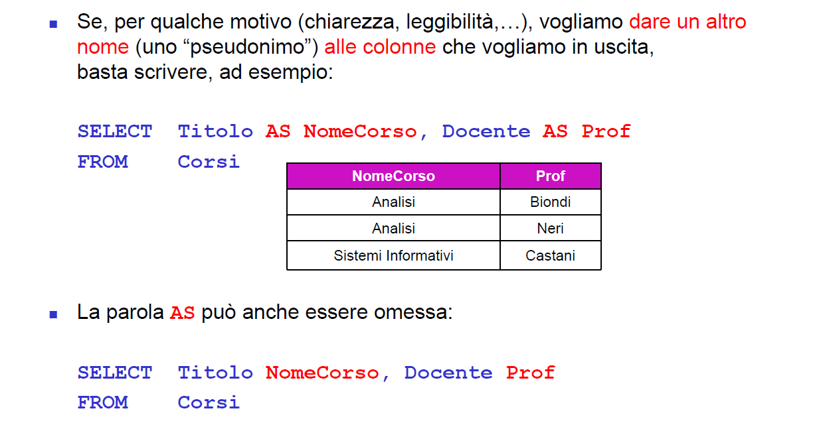
SELECT: Rinominare le colonne

Slide 11
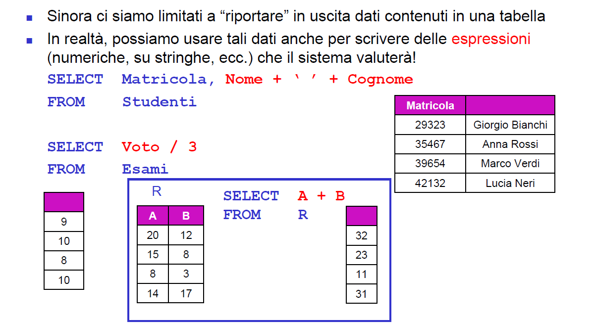
SELECT: Calcolare espressioni

Slide 12
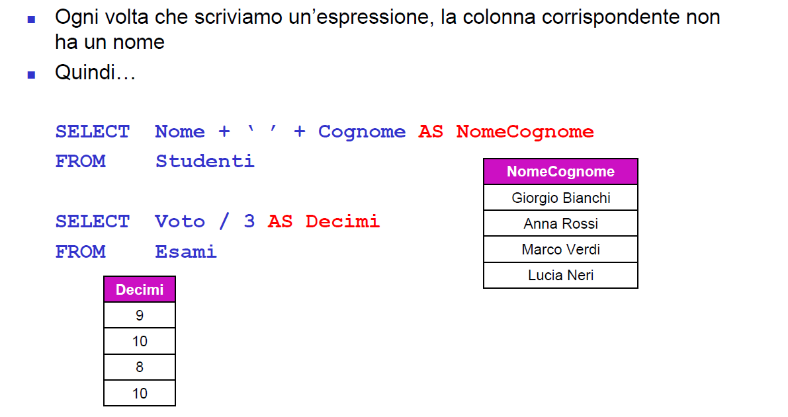
SELECT: Calcolare espressioni

Slide 13
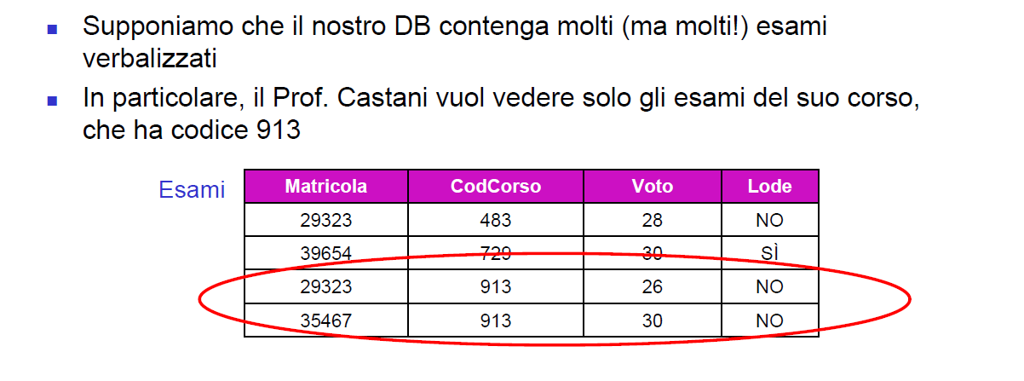
Come vedere solo alcune tuple?

Slide 14
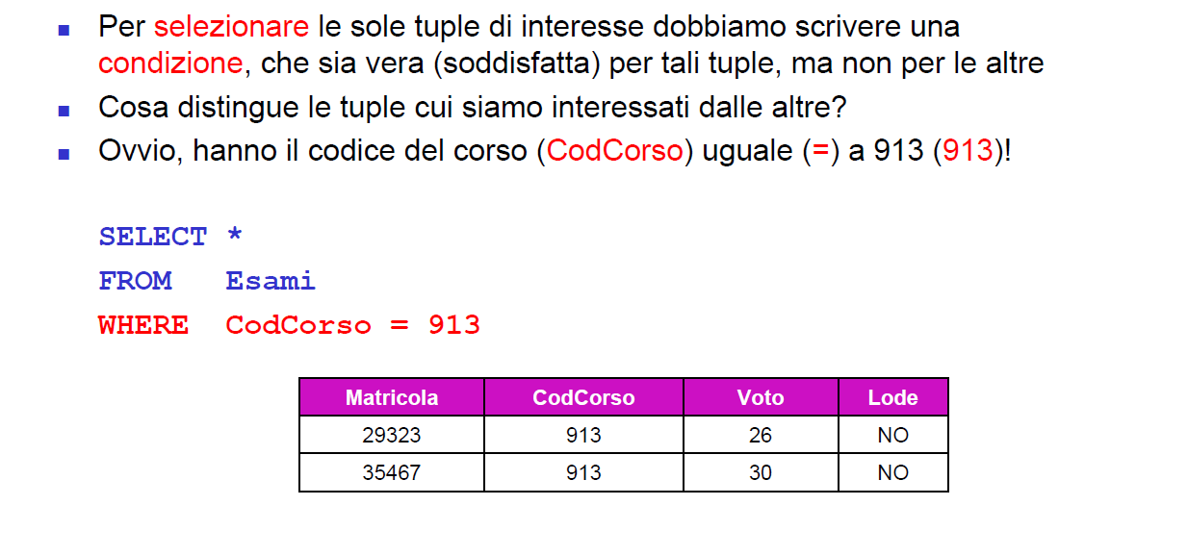
La clausola WHERE

Slide 15
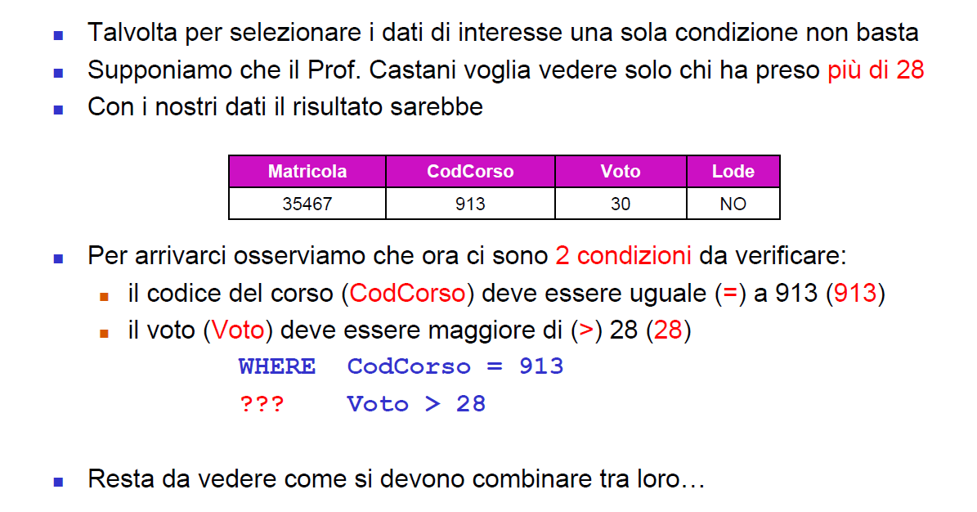
Condizioni complesse

Slide 16
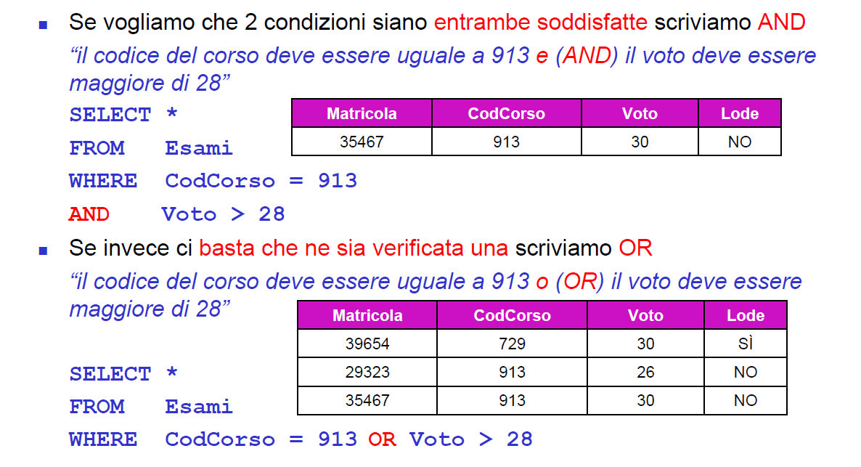
Condizioni complesse

Slide 17
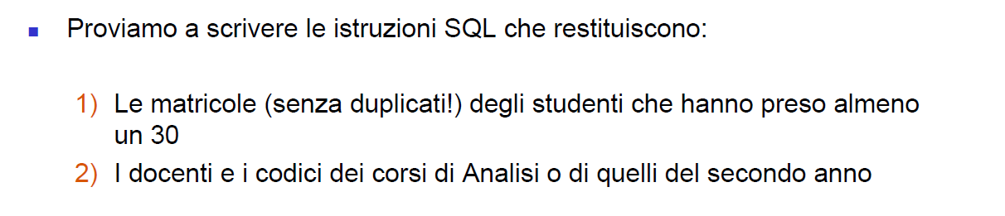
Qualche esercizio
1)
2)

Slide 18
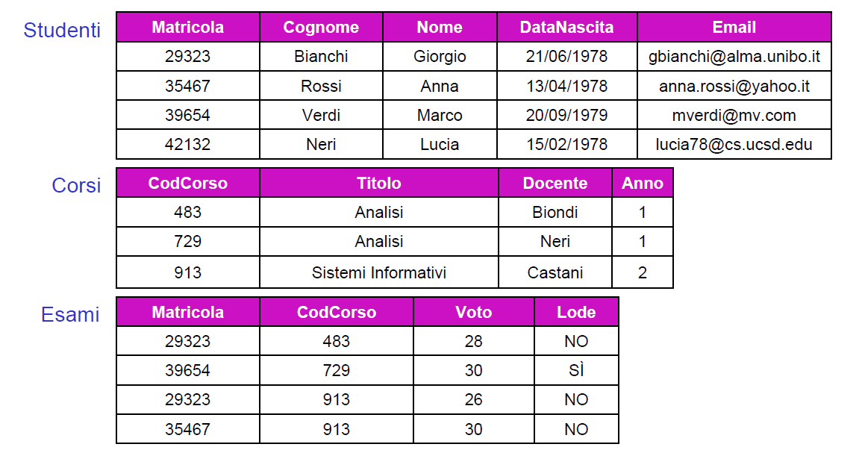
DB di riferimento per gli esempi

Slide 19
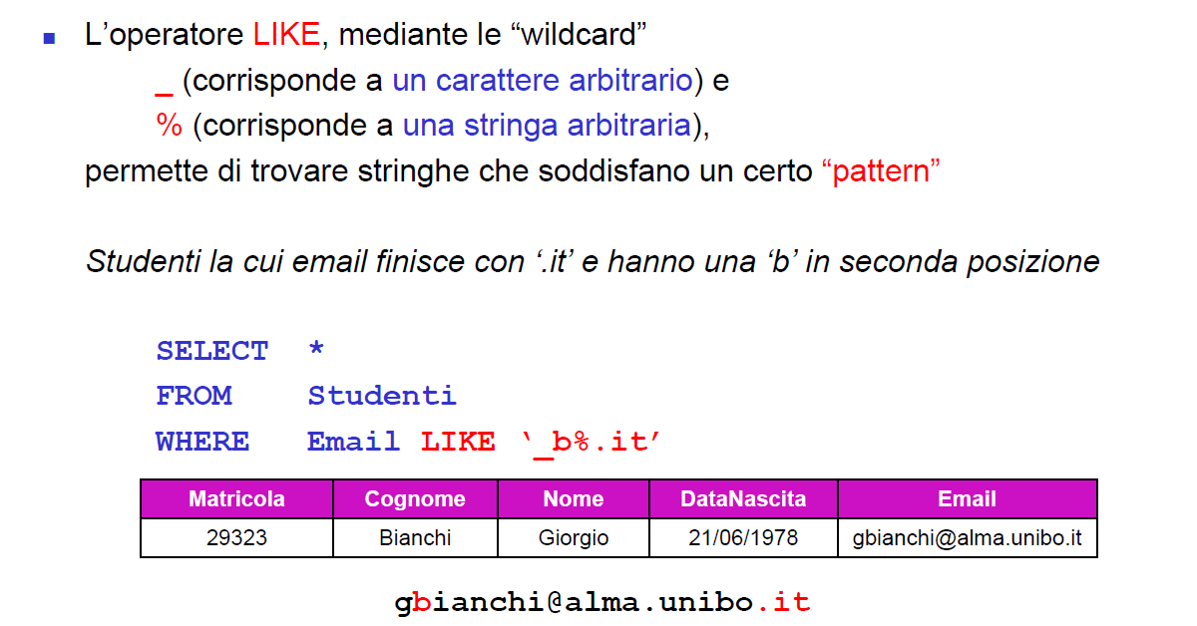
Operatore LIKE

Slide 20
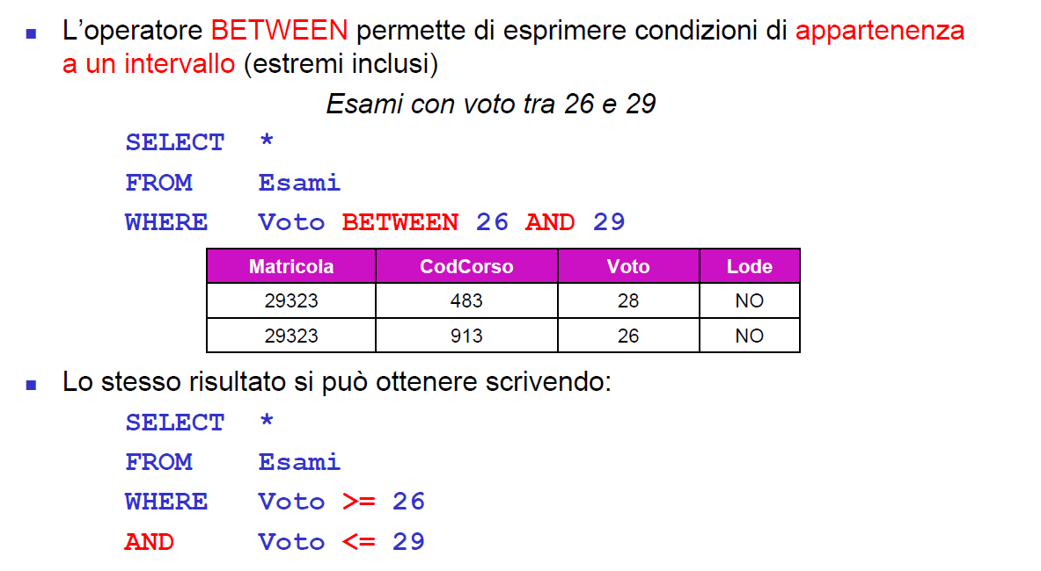
L’operatore BETWEEN

Slide 21
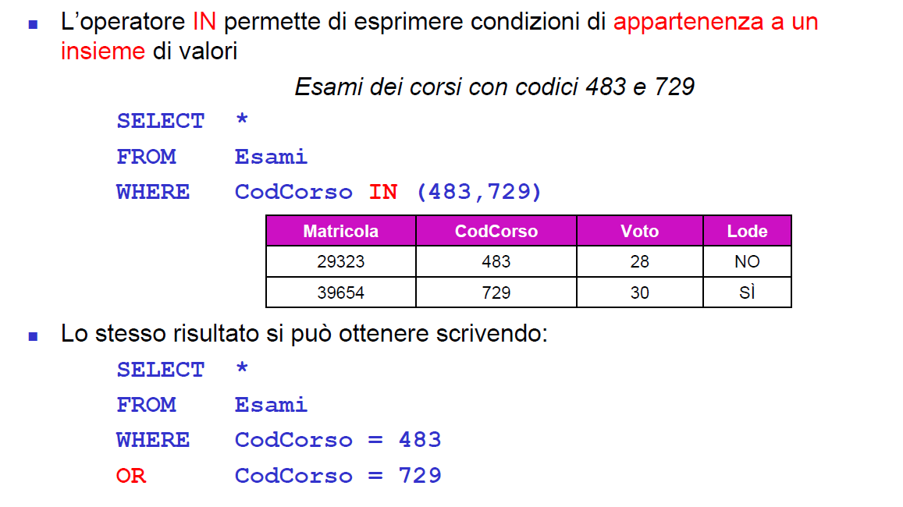
Operatore IN

Slide 22
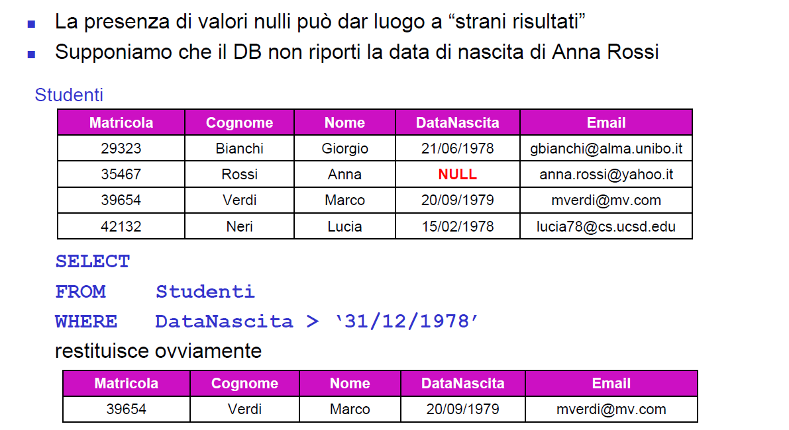
Valori nulli

Slide 23
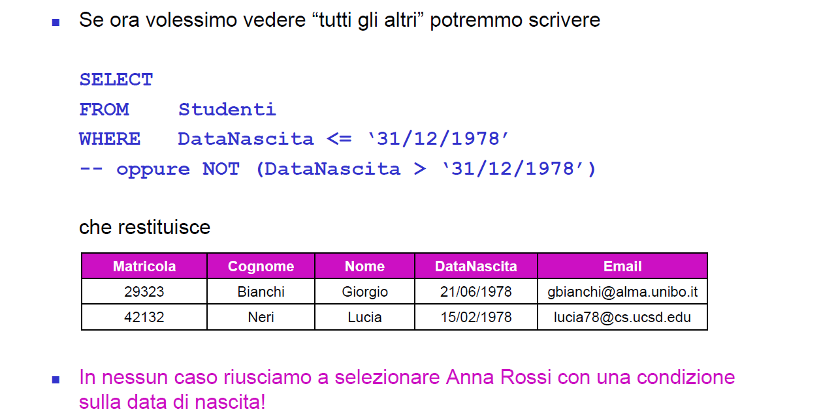
Valori nulli

Slide 24
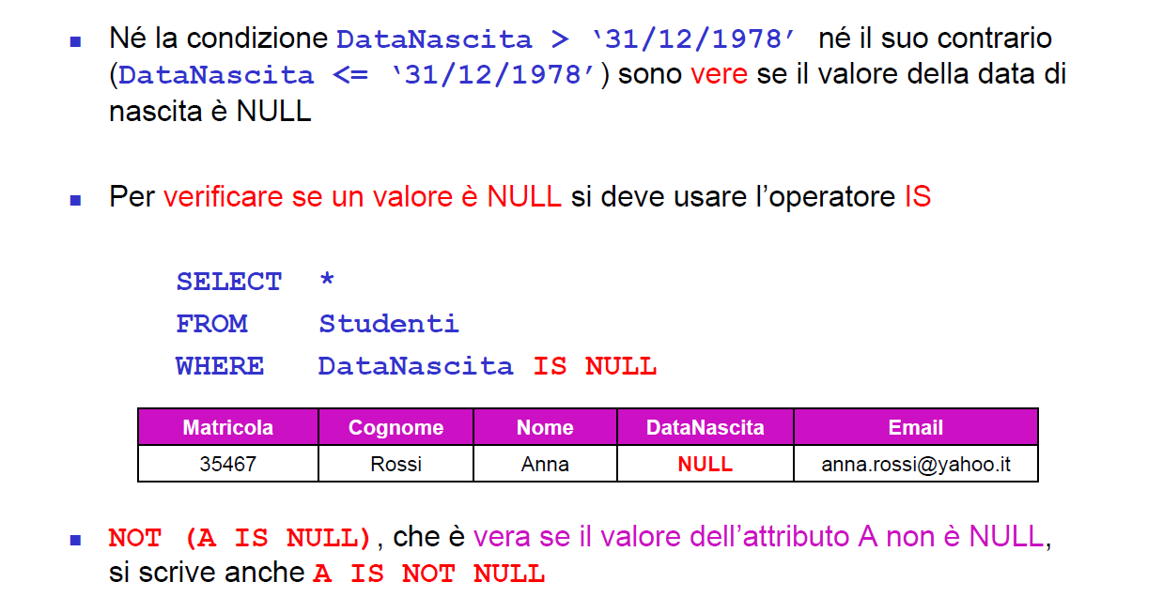
Verifica dei valori nulli

Slide 25
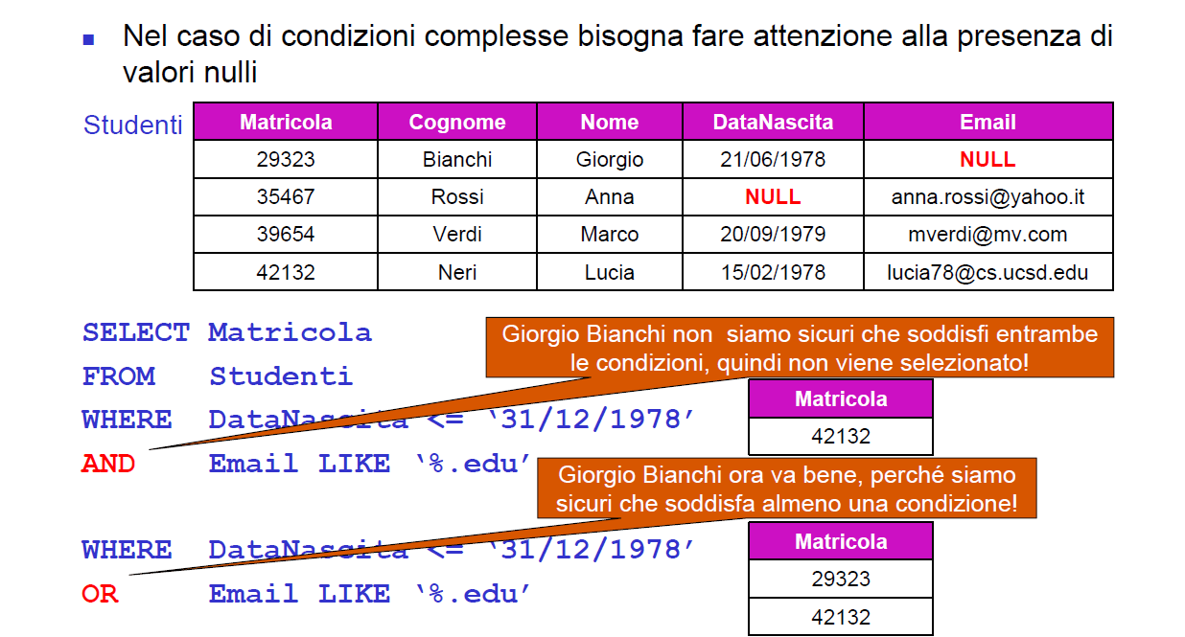
Condizioni complesse e valori nulli

Slide 26
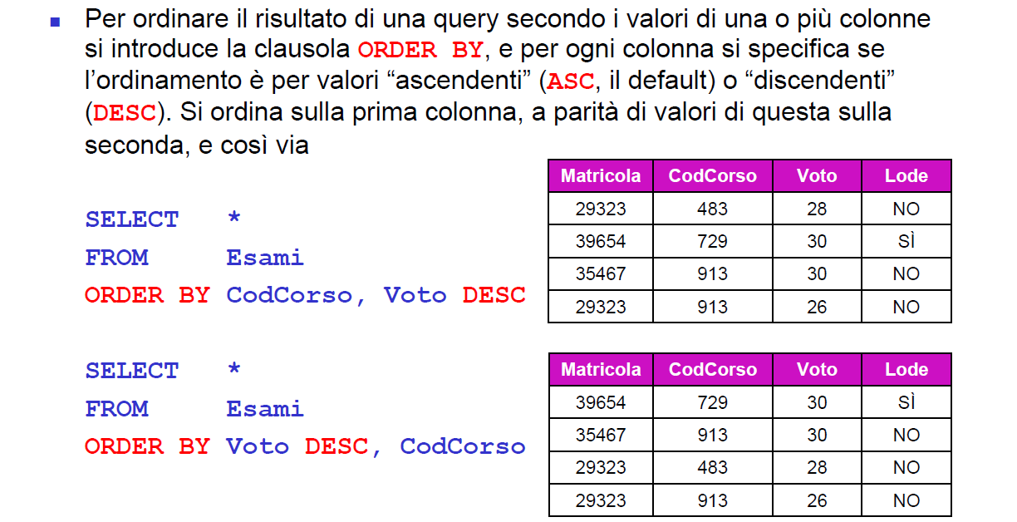
ORDER BY

Slide 27
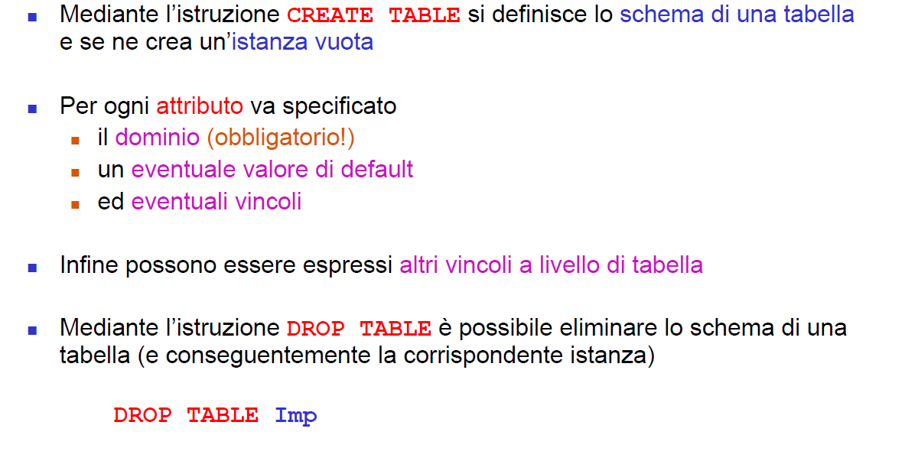
Creazione di una tabella

Slide 28
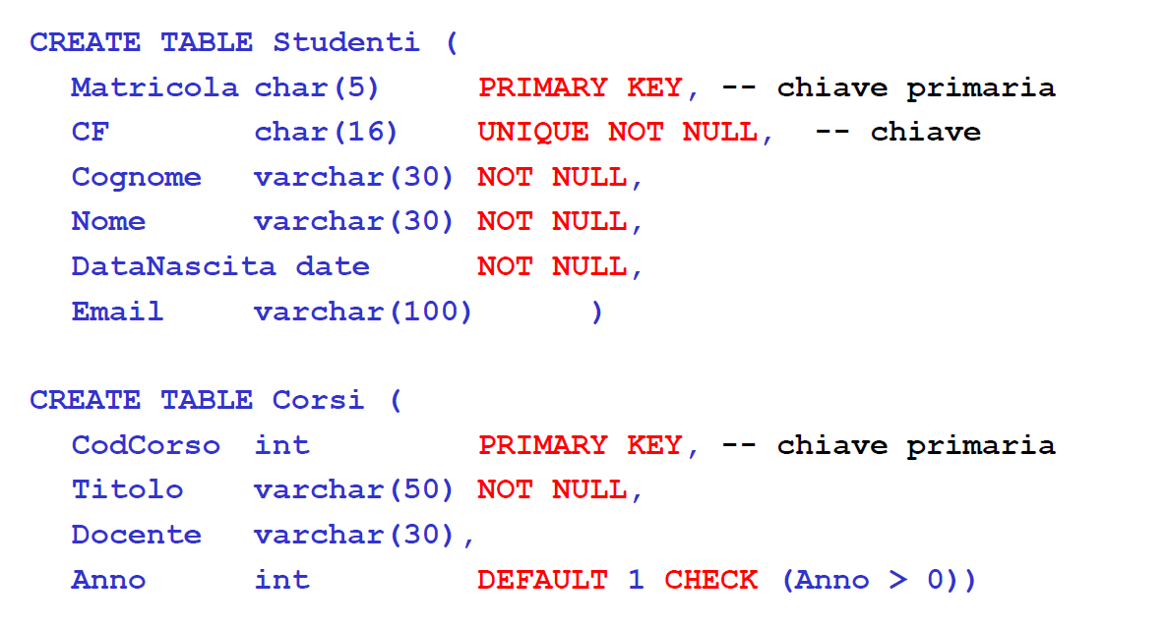
Creazione di una tabella: esempio

Slide 29
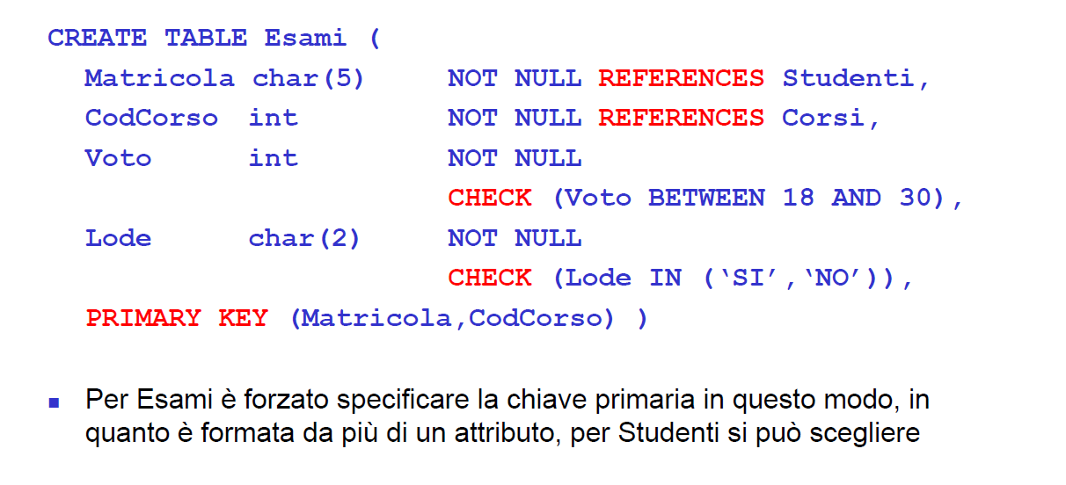
Creazione di una tabella: esempio

Slide 30
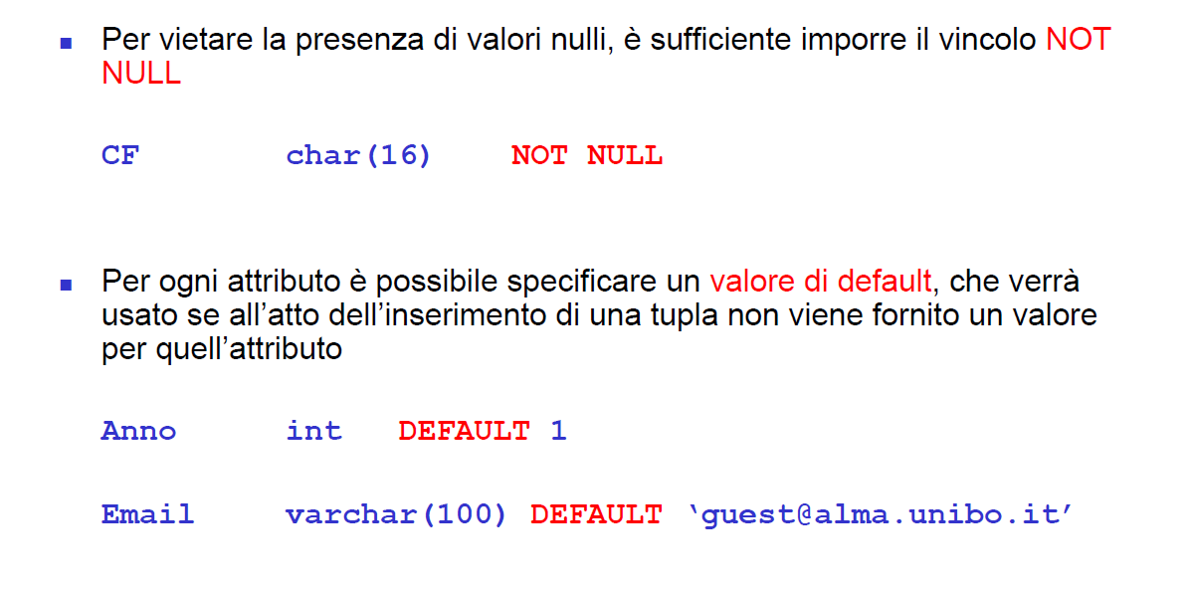
Creazione di una tabella: valori nulli o valori di default

Slide 31
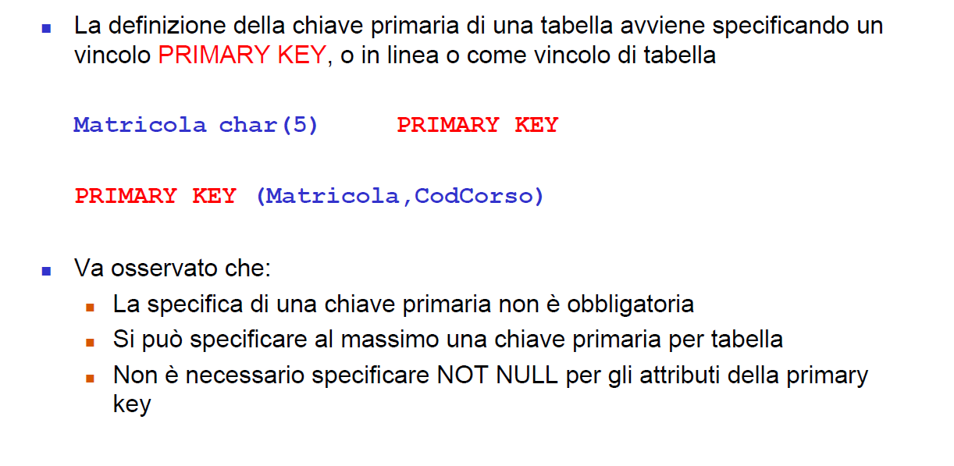
Chiavi primarie

Slide 32
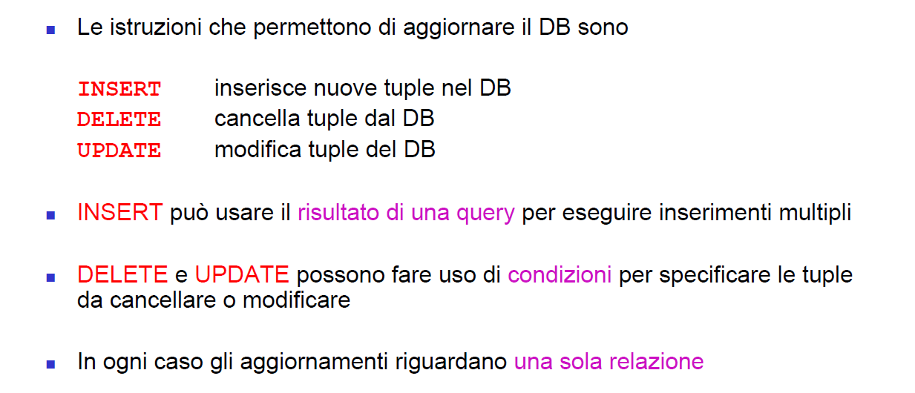
Istruzioni di aggiornamento dei dati

Slide 33
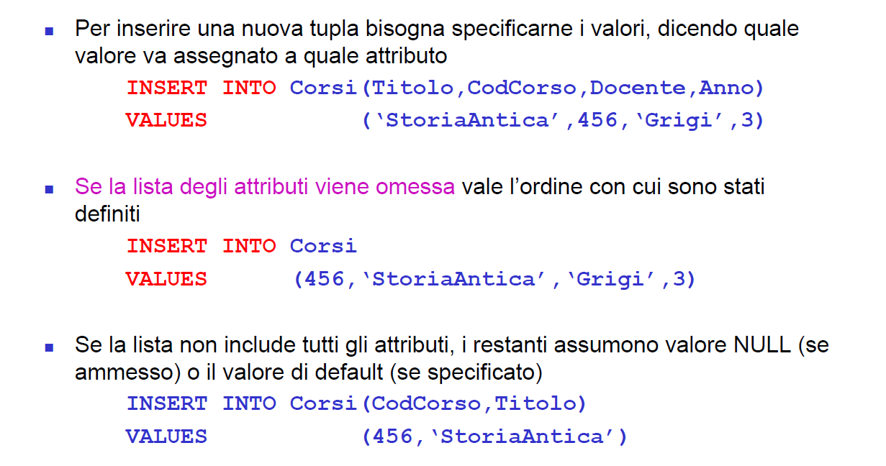
INSERT: Inserimento di tuple:caso singolo

Slide 34
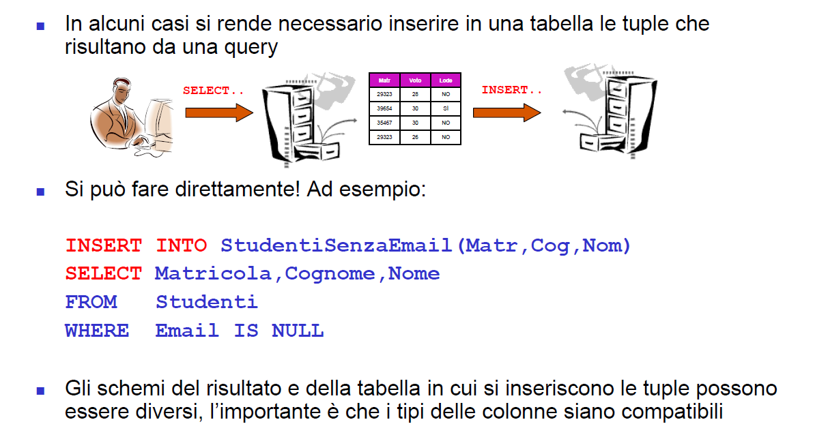
INSERT: caso multiplo

Slide 35
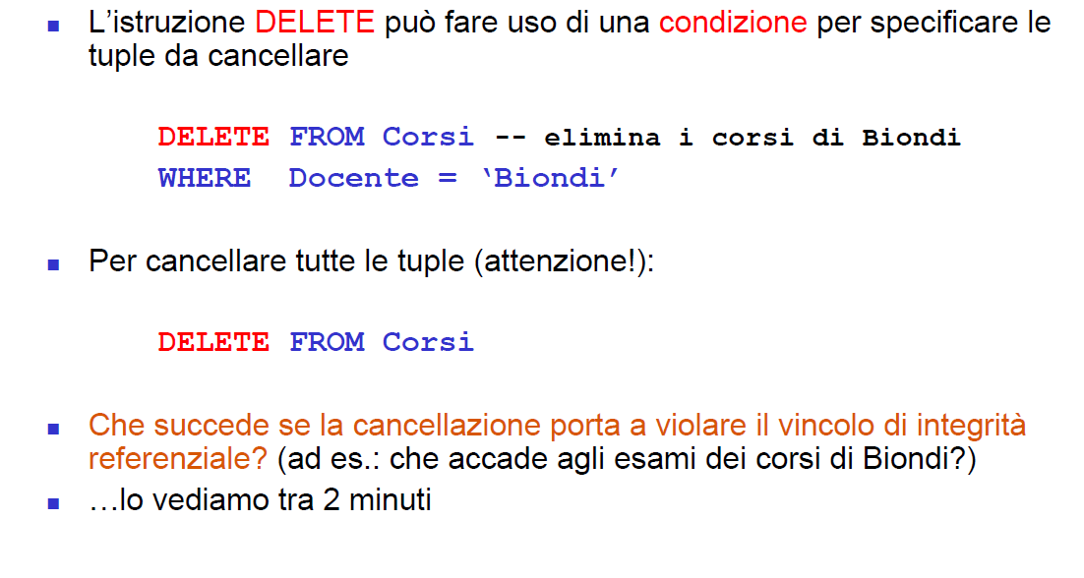
DELETE: Cancellazione di tuple

Slide 36
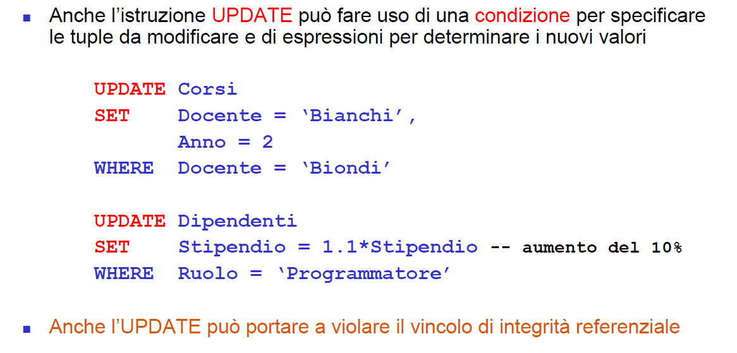
UPDATE: Modifica di tuple

Slide 37
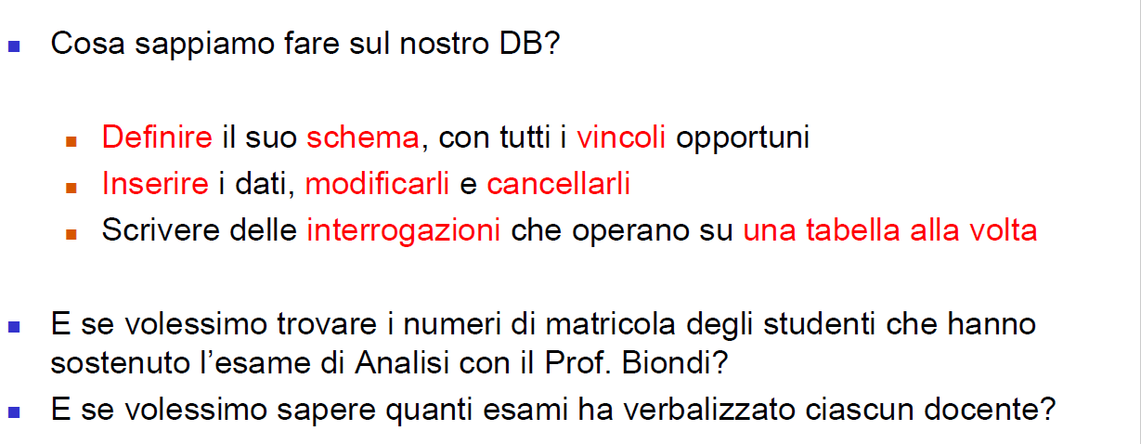
SELECT avanzate

Slide 38
DB di riferimento per gli esempi

Slide 39
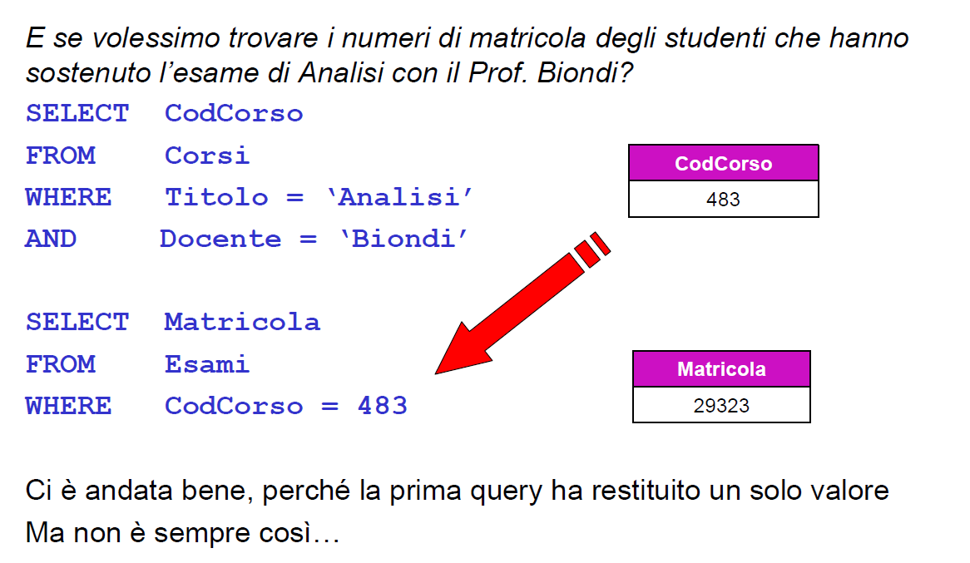
SELECT avanzate

Slide 40
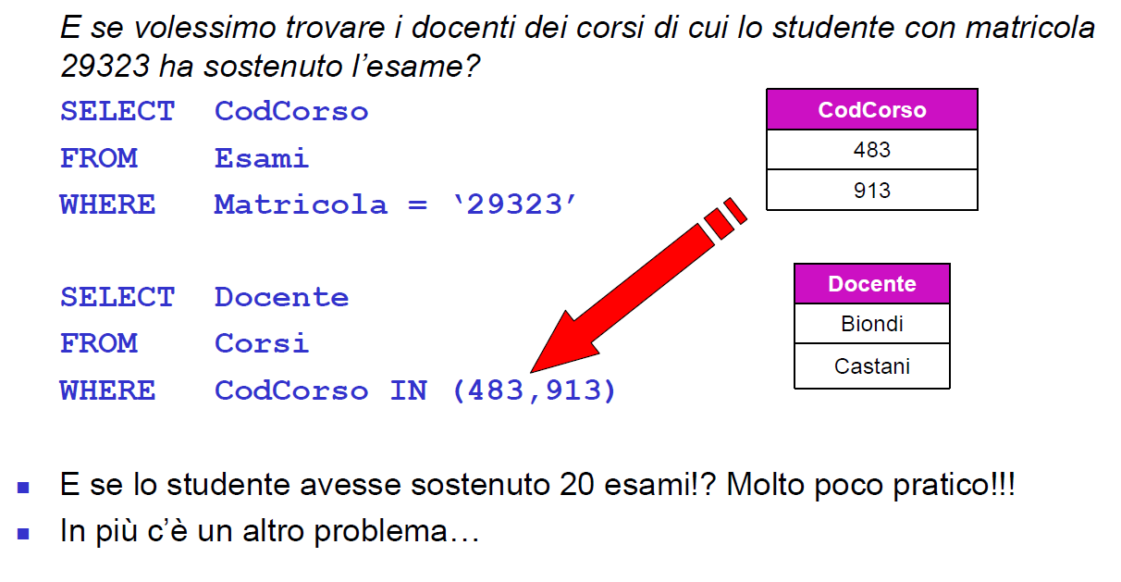
SELECT avanzate

Slide 41
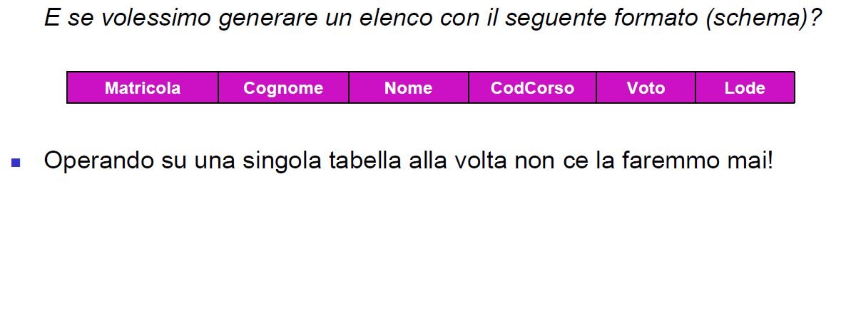
SELECT avanzate

Slide 42
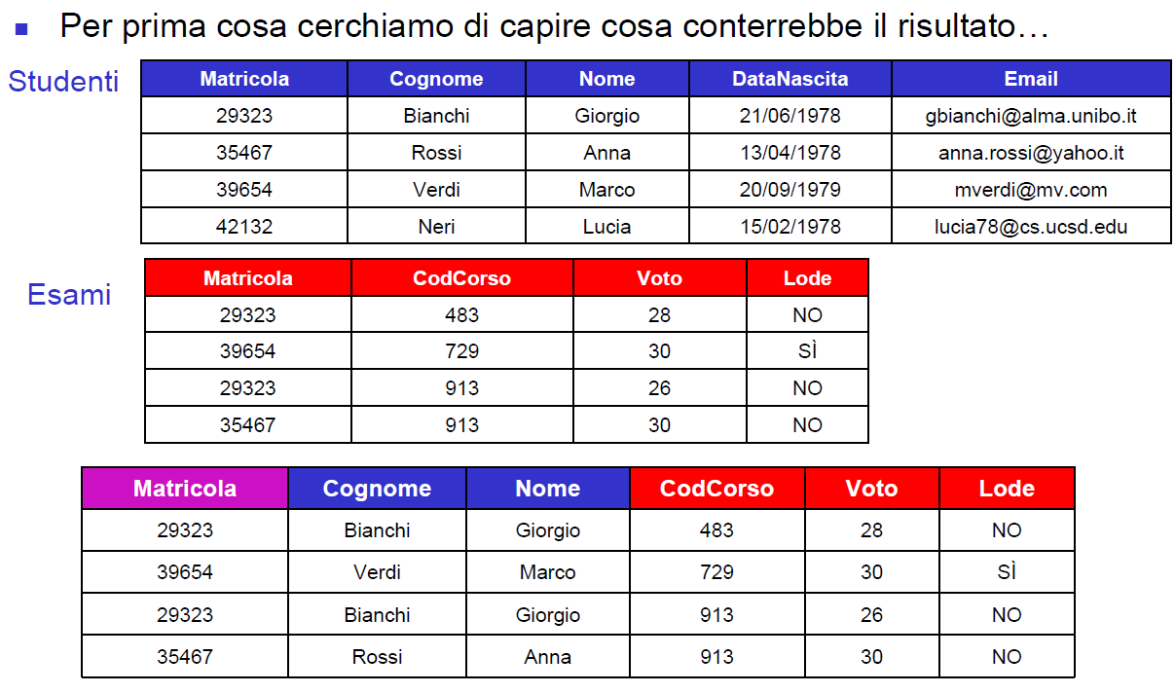
SELECT avanzate

Slide 43
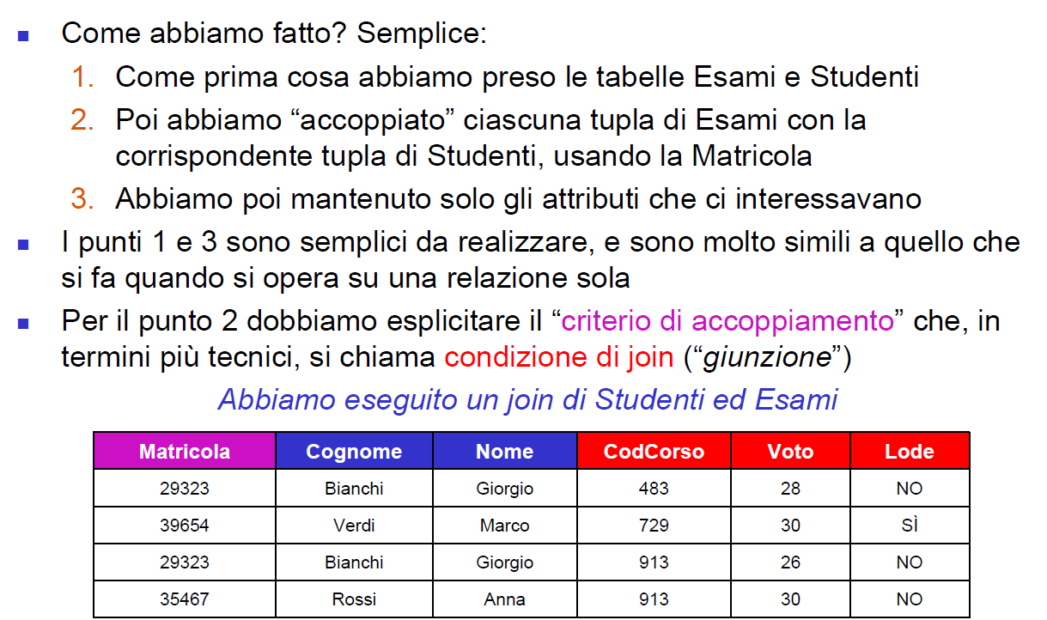
SELECT avanzate

Slide 44
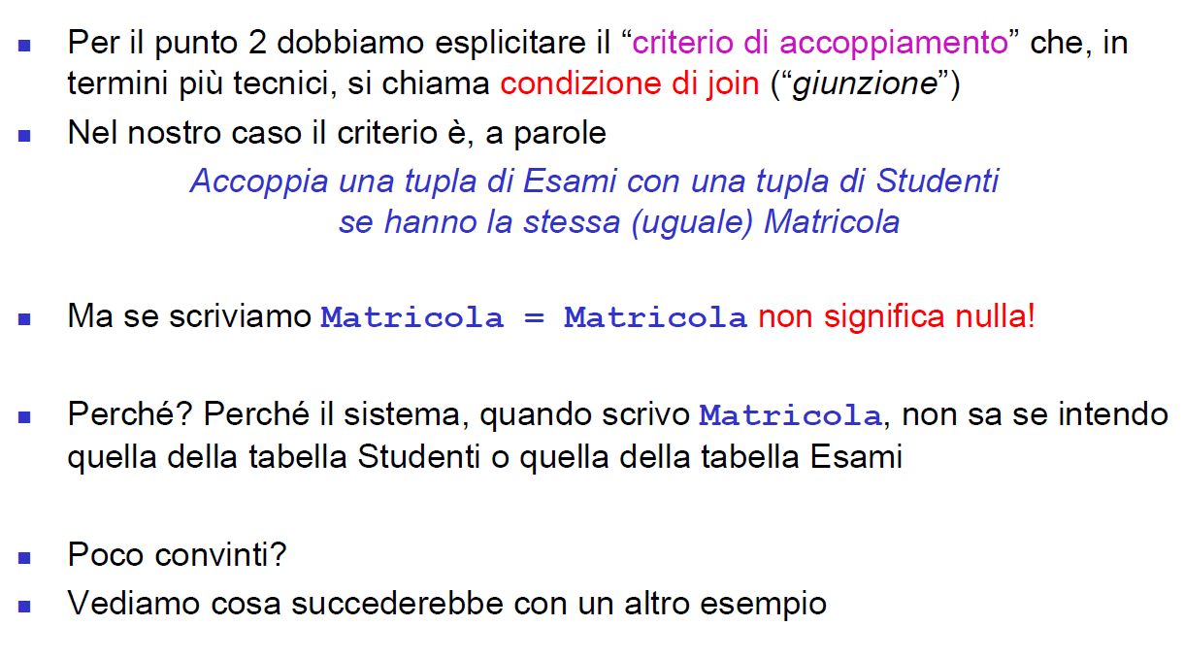
Operatore JOIN

Slide 45
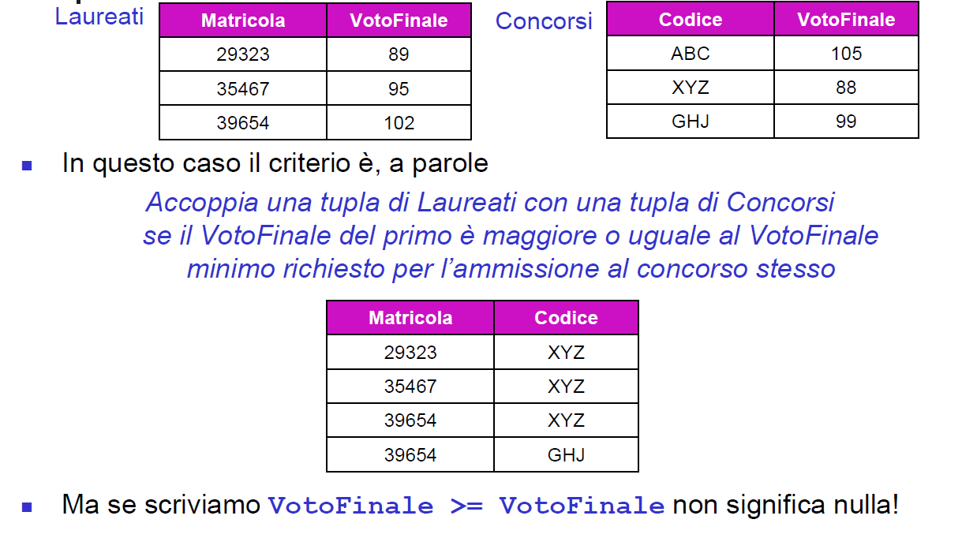
Operatore JOIN

Slide 46
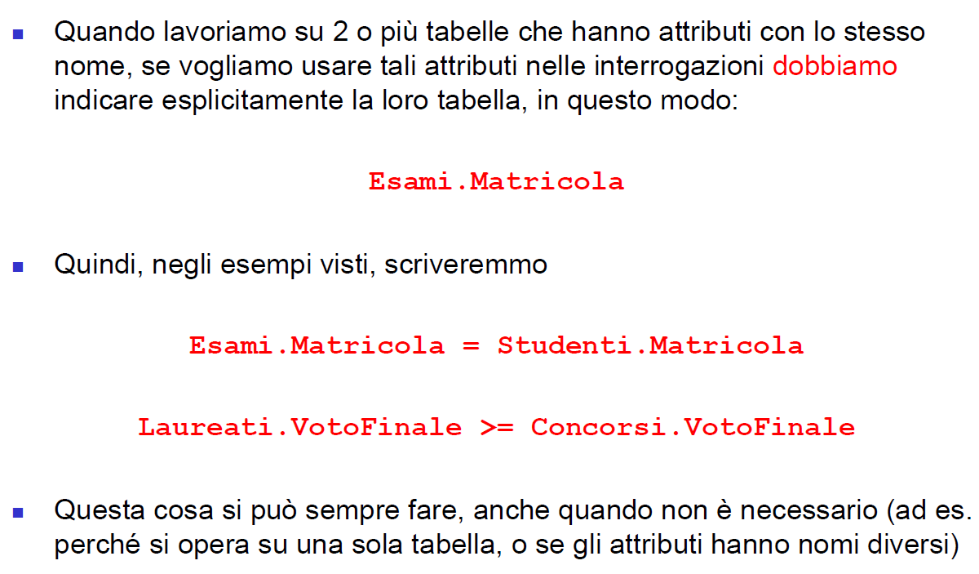
Operatore JOIN – indicare correttamente gli attributi

Slide 47
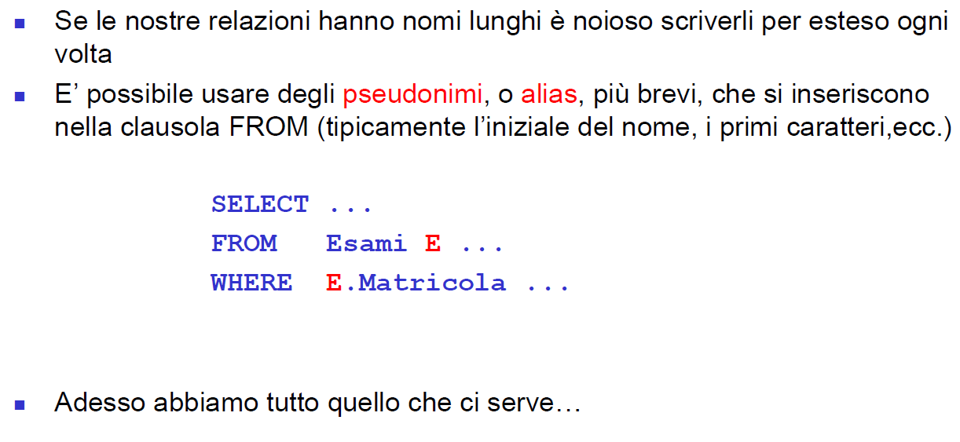
Operatore JOIN – Pseudonimi per i nomi delle relazioni

Slide 48
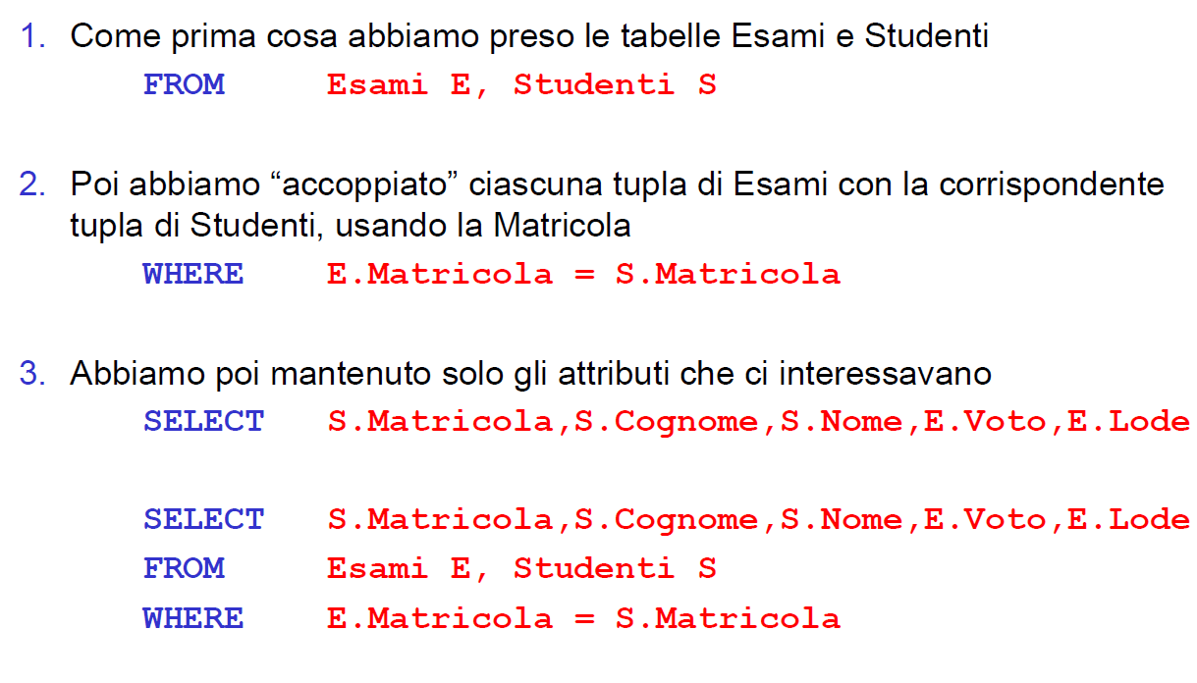
Operatore JOIN

Slide 49
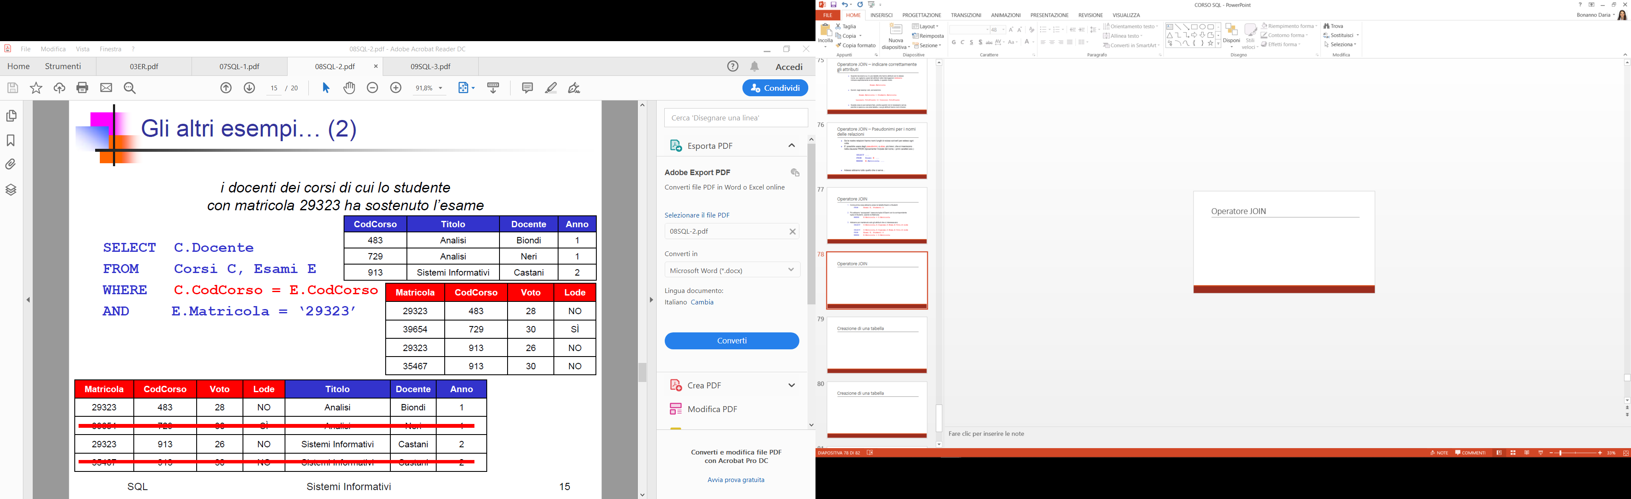
Operatore JOIN

Slide 50
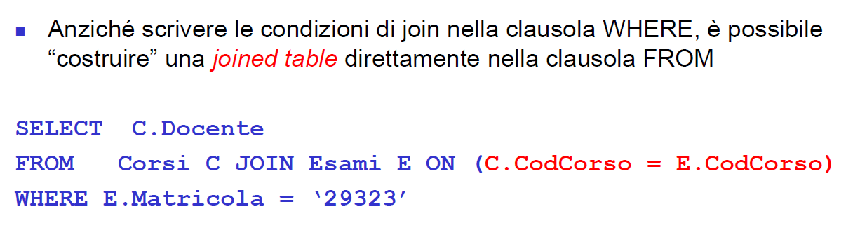
Operatore JOIN

Slide 51
Operatore JOIN

Slide 52
DB di riferimento per gli esempi

Slide 53
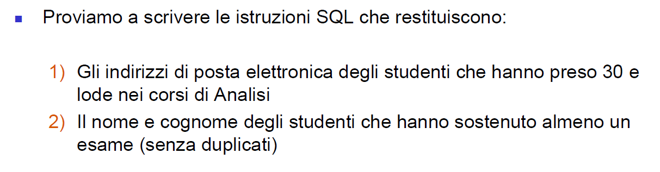
Qualche esercizio…
1)
2)

Slide 54
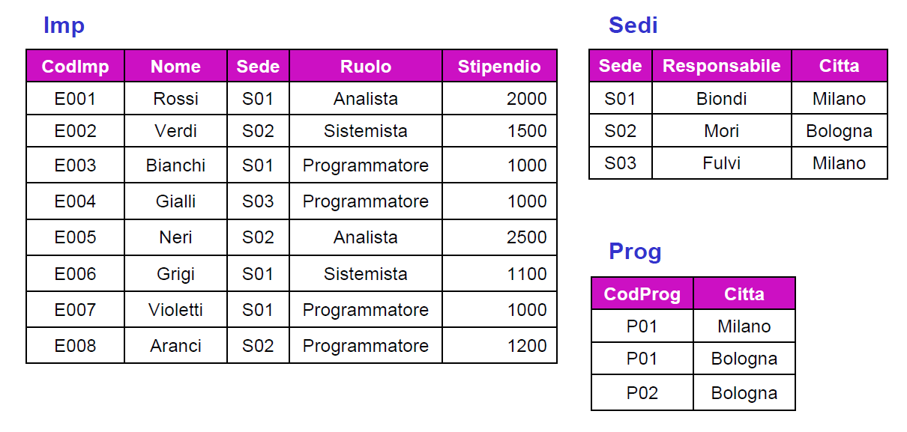
Un nuovo DB per i nuovi esempi

Slide 55

Funzioni aggregate

Slide 56

Funzioni aggregate

Slide 57

COUNT e valori nulli

Slide 58

SELECT e funzioni aggregate

Slide 59

Funzioni aggregate e raggruppamento: GROUP BY

Slide 60

Funzioni aggregate e raggruppamento: GROUP BY

Slide 61

GROUP BY : esempi

Slide 62
Un nuovo DB per i nuovi esempi

Slide 63

Raggruppamento e proiezione

Slide 64

Condizioni sui gruppi: HAVING

Slide 65

Tipi di condizioni sui gruppi

Slide 66

Un esempio

Slide 67
Un nuovo DB per i nuovi esempi

Slide 68
Un esempio

Slide 69
Un esempio

Slide 70
Un esempio

Slide 71
Un esempio

Slide 72
Un esempio

Slide 73
Un esempio

Slide 74
Un esempio

Slide 75
Un esempio

